Slide 1
SVD aplicado em Sistemas de Recomendação
Turma 01 - Grupo 01
Felipe Scholucha Martinez Roldan - 13671873
Vitor Hugo Almeida Couto - 13678727
Yuri Fernandes Pereira - 13730127

Slide 2

Relembrando SVD
A = UΣV^{T}
SVD Completa
SVD Truncada
A → m x n
U → m x m
Σ → m x n
V^{T} → n x n
A → m x n
U → m x k
Σ → k x k
V^{T} → k x n
Notes:
SVD é a decomposição de uma matriz de dimensões m por n em tres matrizes U, sigma e V transposto. A matriz U tem dimensão m x m e suas colunas são os autovetores de AA^{T}. A matriz V^{T} tem dimensão n x n e suas colunas são os autovetores de A^{T}A. A matriz sigma é a matriz diagonal dos valores singulares σ (raízes dos autovalores de AA^{T} ou A^{T}A). A decomposição truncado é util quando os primeiros k autovalores são muito maiores que os demais, o que possibilita trabalhar com um conjunto reduzido de informações

Slide 3
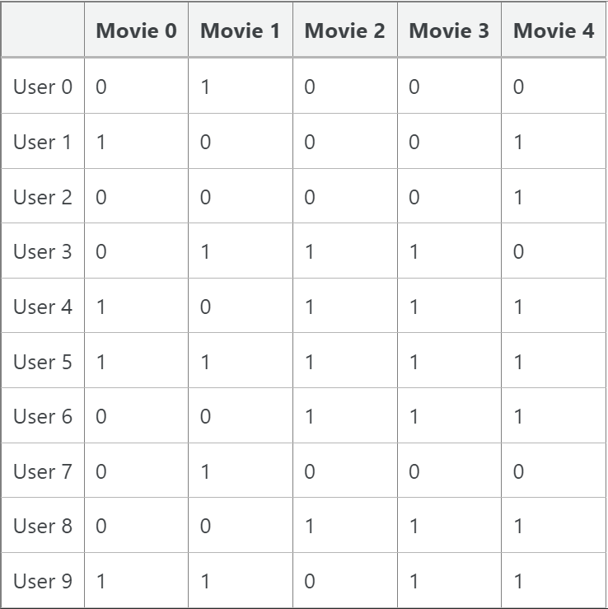
Aplicação em um SR
Matriz A (10x5)
1 → gostou
0 → não gostou
Users 6 e 8 têm as mesmas preferências, assim como 0 e 7
Usuários que gostam do Item 2 também gostam do Item 3
Notes:
Vamos ver um exemplo de como o SVD pode ser aplicado em um mini-dataset.

Slide 4
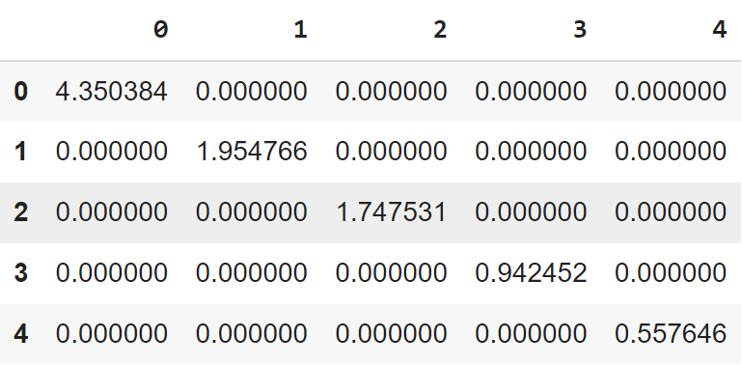
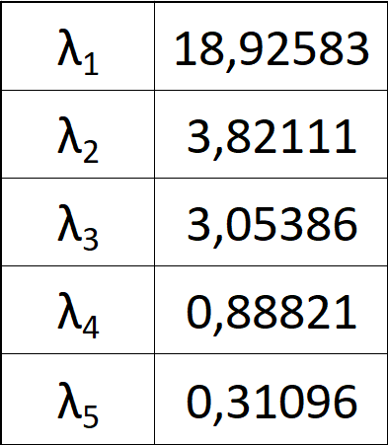
SVD truncada (k=3)
Matriz Σ
Autovalores:
Os primeiros 3 autovalores contêm 95,56% da informação!

Slide 5
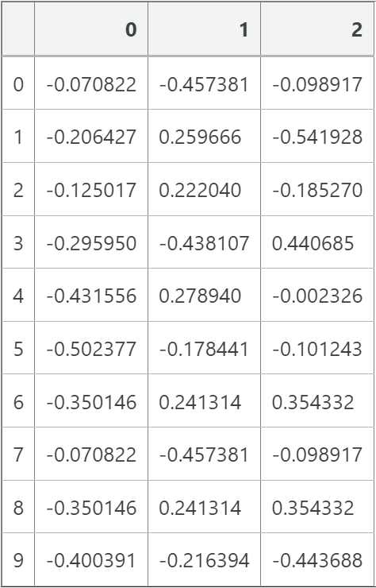
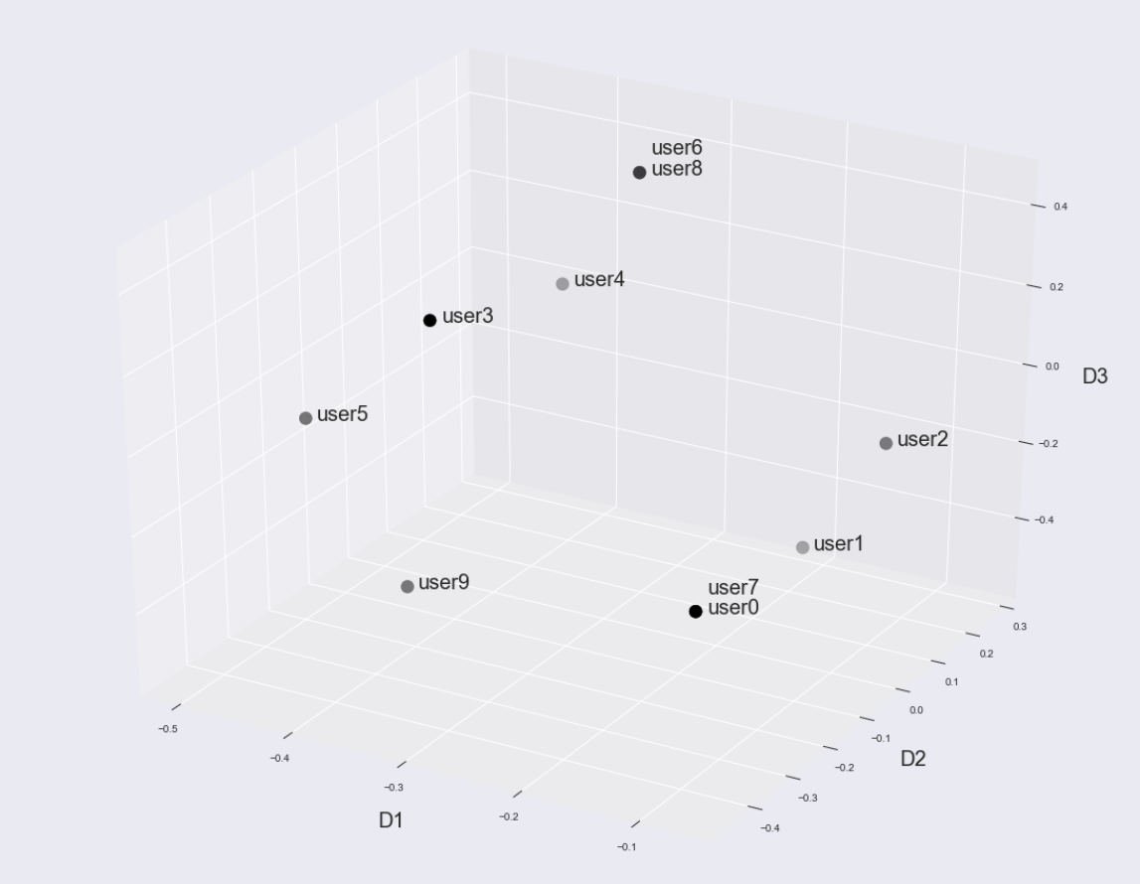
SVD truncada (k=3)
Matriz U (10x3)

Slide 6
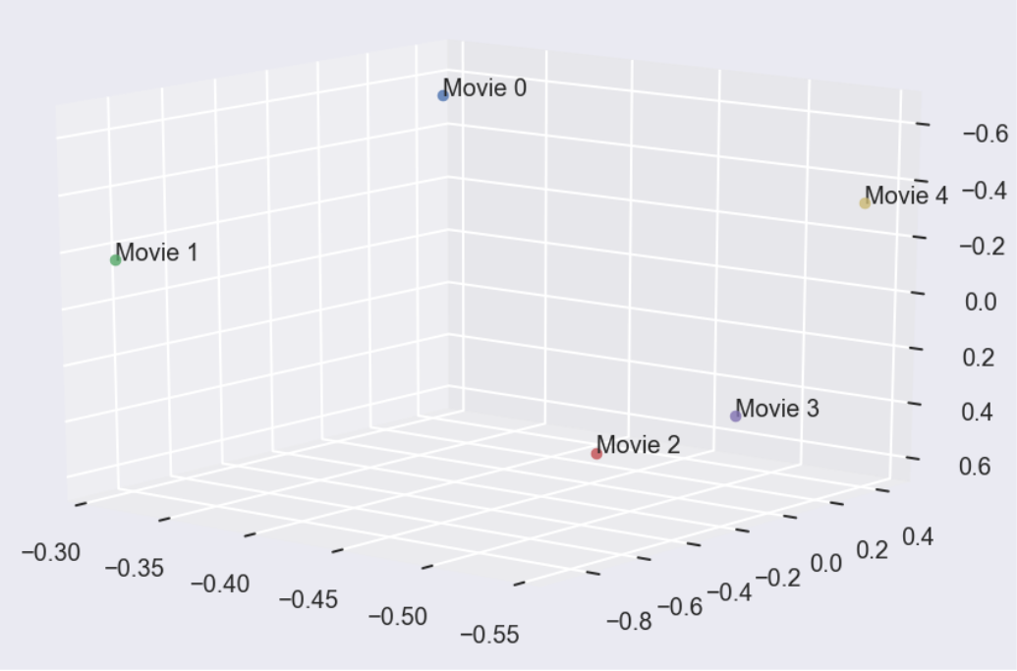
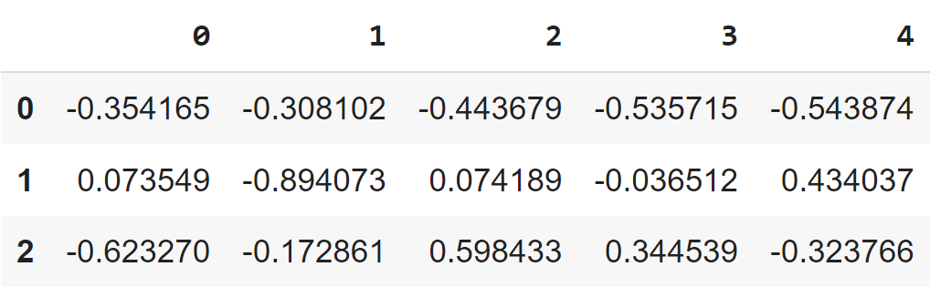
SVD truncada (k=3)
Matriz VT (3x5)

